Slide 1
Język angielski
English
Magdalena Kowalska

Slide 2
język ojczysty dla 527 mln
a mother tongue for 527 million

Slide 3
uczących się 1,5 mld
of learners 1.5 billion

Slide 4
Bywa określana jako pierwszy uniwersalny nowożytny język ludzkości
It is sometimes referred to as the first universal modern language of mankind

Slide 5
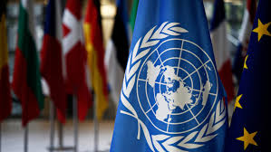
Angielszczyzna należy do oficjalnych języków ONZ
English is one of the official languages ​​of the United Nations

Slide 6
Pełni funkcję języka oficjalnego bądź półoficjalnego w ponad 60 krajach
It serves as an official or semi-official language in over 60 countries

